Slide 1
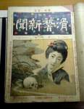
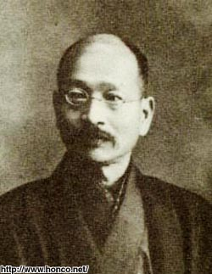
ジャーナリズム史16 第10回

Slide 2
6. 政党新聞時代:明治10-19年
2
西南戦争(M.10）：天皇と新聞（福地桜痴）
新聞広告 訂正記事 探報員
明治14年の政変：新聞キャンペーン
北海道官有物払い下げ事件：横浜毎日、郵便報知
言論機関が政局を動かす
国会開設の勅諭(M15)
→新聞の発行停止相次ぐ
政府『官報』の登場(M16)

Slide 3
明治14年(1881)の政変
政府内の対立：立憲体制への移行
消極派（岩倉）×斬新・急進派（伊藤、井上、大隈＝長州、肥前）
横浜毎日、郵便報知のスクープ：薩摩閥（黒田ー五代）による格安の開拓使官有物払下げ
東京日日も政府批判
黒田×大隈・岩崎（三菱）
天皇による裁可
払下げ中止、大隈追放

Slide 4
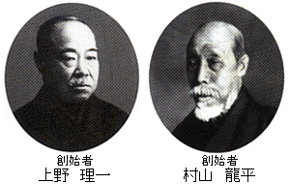
朝日新聞の創刊：1879(M12)
大阪で創刊
1888(M21)：東京進出
政府からの補助（内閣機密費）
4

Slide 5
７.独立新聞の台頭
『時事新報』 明治15年3/1 福澤諭吉
「時事新報の命じたるは、専ら近時の文明を記して此文明に進む所以の方略事項を論じ日新の風潮を後れずして之を世上に報道せんとするの旨なり」
独立不羈 （どくりつふき）
Web で読める時事新報史

Slide 6
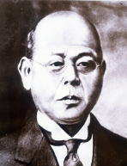
８．パーソナル・ジャーナリズムの時代
明治20～29年
陸 羯南『日本』 (M22.4)
徳富蘇峰『国民新聞』(M.23.2)
センセーショナル時代の到来
黒岩涙香『萬朝報』 (M25.11)
（よろず重宝）
島田三郎『毎日新聞』
秋山定輔『二六新報』（M26.10)
6

Slide 7
９．明治20年代の雑誌
経営者中心から経営者・出版資本家中心の雑誌＝博文館、実業之日本社、講談社
非営利的（啓蒙的）雑誌『国民之友』
柳河春三『西洋雑誌』(1867)
7

Slide 8
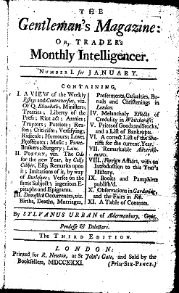
1731:月刊雑誌 Gentleman's agzine
Edmond Caveが創刊
近代総合雑誌の創始者
柳河春三『西洋雑誌』(1867)
8

Slide 9
10.憲法の発布
大日本帝国憲法の発布 明22（1890）年
出版法 明26（1893）年
治安警察法 行政執行法 明33（1900）年
新聞紙法 明42（1909）年：言論統制法
1897年改正の新聞紙法の再改正
保証金制度/内務大臣の発行禁停止処分：治安を妨害・風俗を壊乱
※大逆事件 明43（1910～11年） 思想・表現の自由への弾圧

Slide 10
10-1 大日本帝国憲法(M23/09/23)
第２８条 日本臣民ハ安寧秩序ヲ妨ケス及臣民タルノ義務ニ背カサル限ニ於テ信教ノ自由ヲ有ス
第29条 日本臣民ハ法律ノ範圍内ニ於テ言論著作印行（いんこう）集會及結社ノ自由ヲ有ス
不敬罪・出版法・新聞紙法・治安警察法・治安維持法

Slide 11
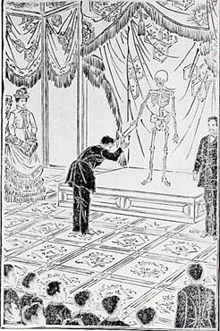
宮武外骨：予は危険人物なり
生涯を通じて「筆禍」による入獄は４回・のべ４年近く、罰金刑は15回、発行物の発行停止や発行禁止処分は14回にも及ぶ。
1886：『屁茶無苦新聞』 ；『朝野』などのパロディー
1887：『頓智協會雑誌』
1889（M22)：頓知研法
11

Slide 12
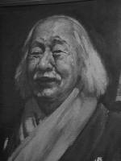
宮武外骨・長谷川如是閑

